Slide 1
Evaluación Final Transversal
Parte II: Presentación

Slide 2

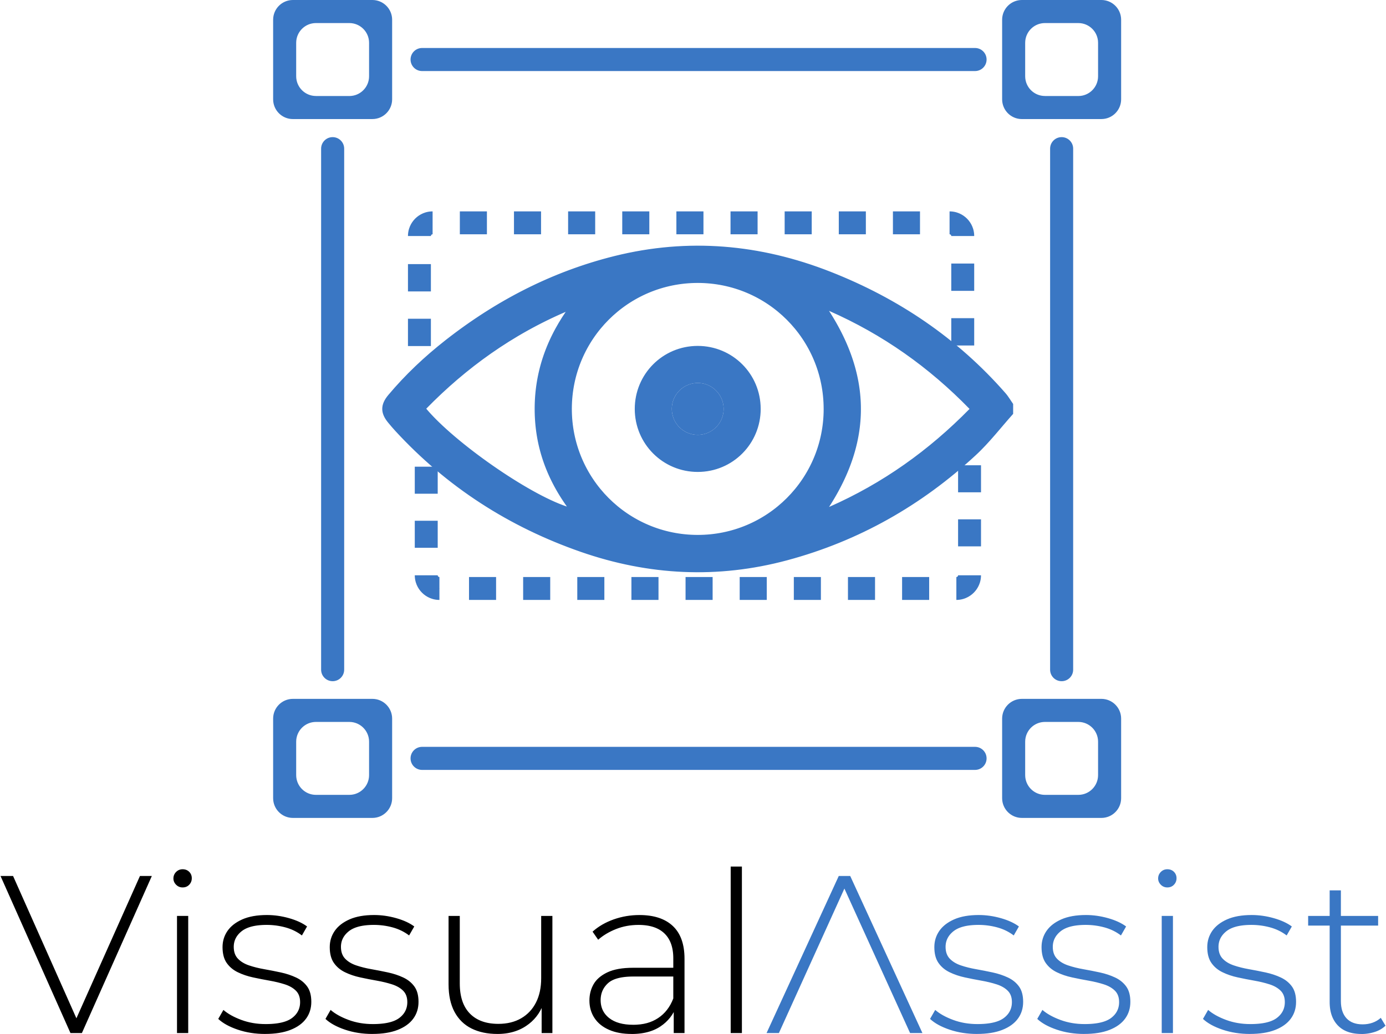
Por:
Pablo Vallejos Lagos
Desarrollo de Aplicaciones Móviles (DSY2204)
Profesor: Miguel Puebla Cuero

Slide 3
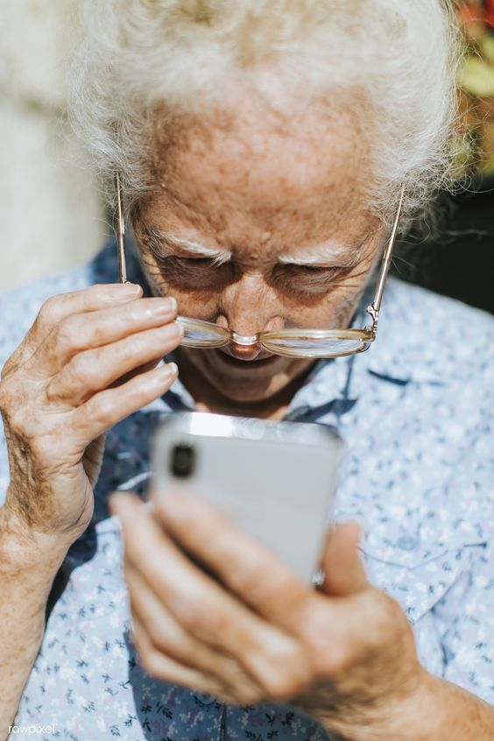
Introducción
Objetivo: Desarrollar una aplicación móvil Android que mejore la accesibilidad e independencia de personas con discapacidad visual.
Contexto: El Desarrollo de la aplicación corresponde a la necesidad de herramientas tecnológicas que promuevan la inclusión y mejoren la calidad de vida de las personas con discapacidad visual.

Slide 4

Características Principales
Interfaz altamente adaptable con alto contraste y textos grandes
Apoyos visuals
Reconocimiento de objetos
Lector de texto (OCR)
Navegación asistida
Operación mediante comandos de voz y gestos simples
Compatibilidad total con multiples dispositivos Android

Slide 5

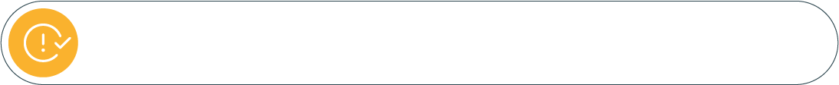
Proceso de Desarrollo
Análisis y Diseño
Desarrollo de UI y funcionalidades core
Integración de APIs y servicios
Pruebas unitarias, de integración y accesibilidad
Pruebas con usuarios reales
Preparación y publicación en APK

Slide 6



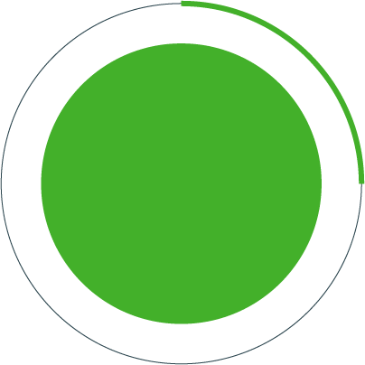
Funcionalidades Clave
Login y Registro
Menú Principal:
Reconocimiento Visual
Lectura en Voz Alta
Conversión de Voz a Texto

Slide 7
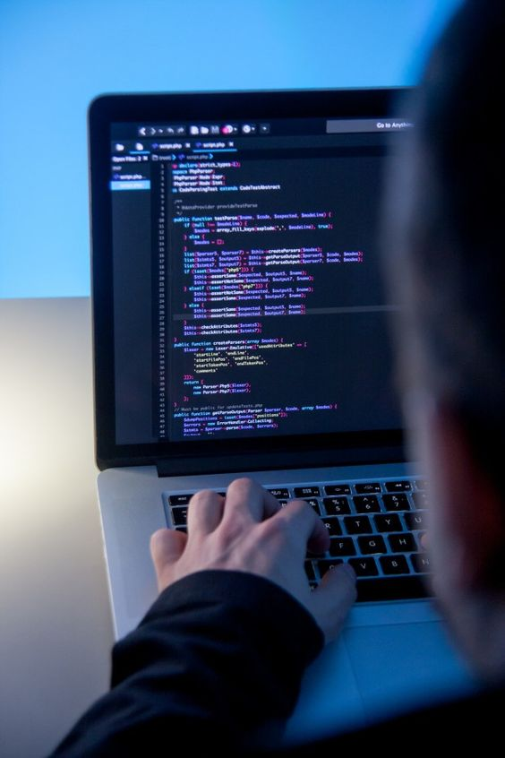
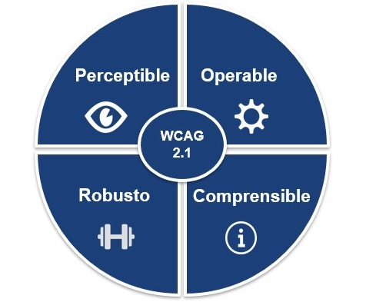
Especificaciones Técnicas
Desarrollo en Android Studio con lenguaje Kotlin
Compatibilidad con Android 8.0 y versiones superiores
Implementación de servicios CRUD para gestión de usuarios y funciones principales
Cumplimiento de pautas de accesibilidad WCAG 2.1.

Slide 8


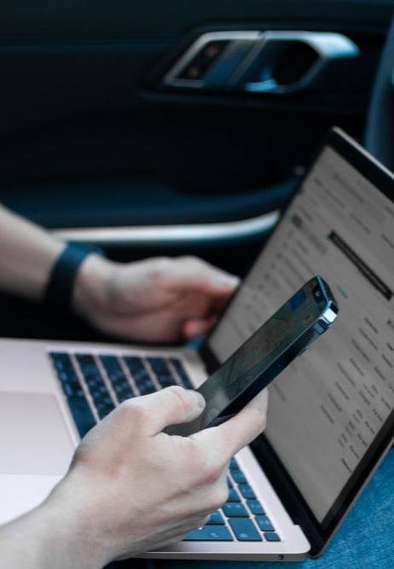
Principales Desafíos y Mitigaciones
Compatibilidad de Pantallas
Rendimiento en Tiempo Real
Interfaz Totalmente Accesible

Slide 9
Demostración

Slide 10

Próximos pasos y conclusión
VisualAssist busca ser un paso significativo hacia la inclusión digital, ofreciendo una herramienta poderosa y accesible para mejorar la independencia y calidad de vida de las personas con discapacidad visual.
Con su enfoque en la accesibilidad, la precisión y la facilidad de uso, VisualAssist promete darle un uso práctico a la tecnología para nuestros usuarios.

